Slide 1

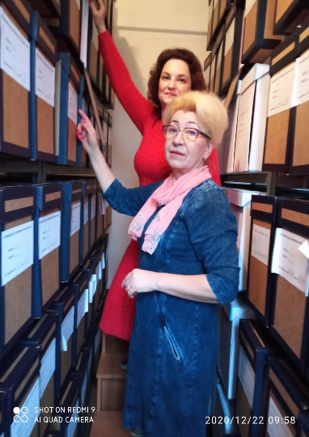
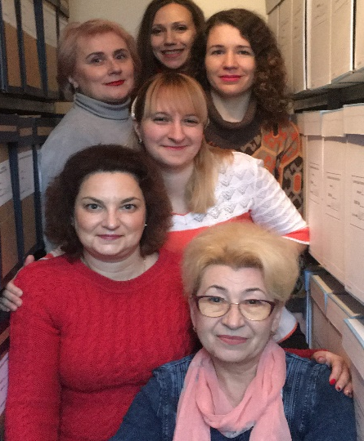
Про роботу Архівного відділу
міської ради у 2020 році
- загальна площа архіву - 514,3 м2
- площа архівосховищ відділу - 371,4 м2.
- протяжність стелажного покриття - 2052,4пог. м.
фото

Slide 2
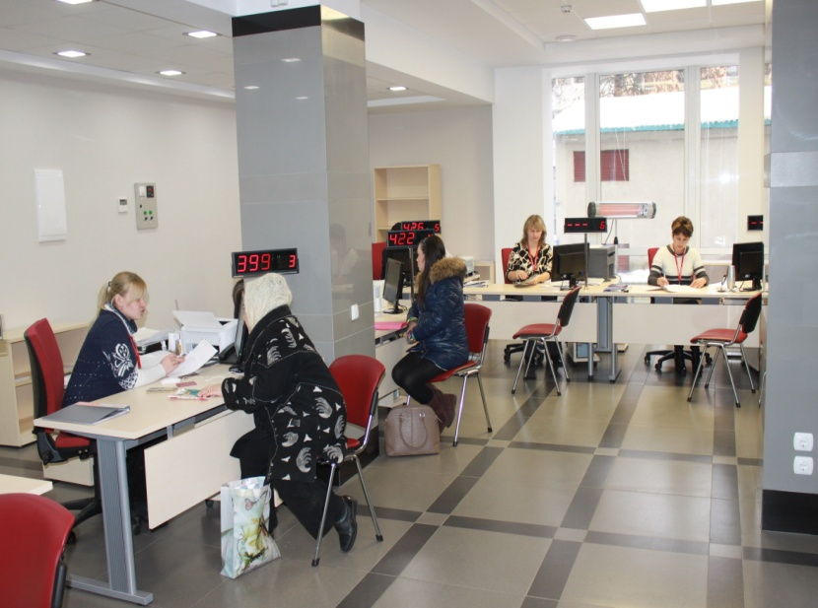
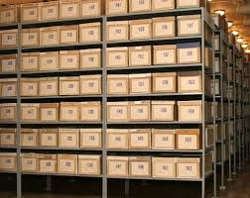
Основні напрямки діяльності відділу
1.Забезпечення наповнення НАФ документами, що мають місцеве, історичне та наукове значення, їх реєстрація, облік та використання.
2.Забезпечення умов зберігання документів НАФ, документів з особового складу ліквідованих суб’єктів господарювання, що діяли (були зареєстровані) на території міста.
3. Здійснення експертизи цінності документів, що утворилися в діяльності суб’єктів господарювання, що діють (діяли, були зареєстровані) на території міста.
4. Надання клієнтам міської ради якісних послуг в стислі терміни за мінімальними по складності процедурами.
фото

Slide 3
Станом на 01.01.2021 року в архівному відділі
зареєстровано 1274 фонди, що налічують:
 | 2016р. | 2017р. | 2018р. | 2019 р. | Надійшло в 2020 р. | Передано до ДАВО у 2020р | Станом на 01.01.2021
Кількість фондів | 1018 | 1108 | 1185 | 1245 | 29 | 0 | 1274
Документів НАФ (справ) | 14425 | 14541 | 15105 | 17005 | 1048 | Відмовл. | 18053
Документів з особового складу (справ) | 57679 | 59106 | 61556 | 62941 | 692 | - | 63633
Документів тимчасового зберігання (справ, пакувань) | 1890 | 1890 | 1890 | 1394 | - | - | 1394
Всього одиниць зберігання | 73994 | 75537 | 78551 | 81340 | 1740 | - | 83080
Текст слайда

Slide 4
Динаміка зростання кількості фондів і одиниць зберігання
– з 1274 фондів , що зберігаються – 1061 (83,3%) - фонд періоду Незалежності України, (утворилися починаючи з 1992р. та ліквідувалися станом на 01.01.2021року), з них:
64 фонди списку №1 - джерел формування НАФ;
997 фондів списку №3 - джерел комплектування архівного відділу.
До періоду незалежності - 213 фондів.

Slide 5
Результати роботи Експертної комісії
Архівного відділу у 2020р.
Текст слайда
З питань роботи ЕК до Архівного відділу звернулося 187 суб'єктів господарювання, що на 1 менше, ніж у попередньому році.
Проведено 12 засідань Експертної комісії, розглянуто та схвалено результати НТО документів 112 суб'єктів господарювання, що на 28 менше, ніж у попередньому році.
75 суб'єктів господарювання отримали консультації та роз'яснення з питання НТО документів. На 3 збільшилася кількість діючих суб'єктів господарювання, які здійснили НТО документів.
З 112 суб'єктів - 29 припинили діяльність і передали документи на зберігання до Архівного відділу в кількості 692 справи з кадрових питань та 1048 справ постійного зберігання.

Slide 6
Стан НТО документів у виконавчих органах міської ради
(список №1 – джерел формування НАФ України)
 | Виконавчі органи | Здійснено НТО за роки | Протокол ЕК Архівного відділу | Протокол ЕПК ДАВО | Примітка
1 | Вінницька міська рада та її виконавчий комітет | 2012-2014 | ЕК АВ №15 від 09.11.2017 | ЕПК ДАВО №17 від 01.12.2017 | здійснюється
2 | Департамент адміністративних послуг | 2015-2017 | ЕК АВ №16 від 29.11.2018 | ЕПК ДАВО №11 від 21.06.2019
3 | Департамент комунального майна | 2016-2017 | ЕК АВ №5 від 19.04.2019 | ЕПК ДАВО №13 від 30.08.2019
4 | Комітет по фізичній культурі та спорту | 2013-2017 | ЕК АВ №5 від 19.04.2019 | ЕПК ДАВО №13 від 30.08.2019
5 | Департамент охорони здоров’я | 2017 | ЕК АВ №11 від 30.10.2020 | ЕПК ДАВО №11 від 13.11.2020
6 | Департамент міського господарства | 2017 | ЕК АВ №4 від 13.03.2020 | ЕПК ДАВО №4 від 05.06.2020
7 | Департамент комунального госп. та благоустрою | 2017-2018 | ЕК АВ №12 від 27.11.2020 | - | На ЕПК
8 | Департамент комунальних ресурсів (ліквідація) | 2014-2015 | ЕК АВ №13 від 25.10.2019 | ЕПК ДАВО №1 від 16.03.2020
9 | Департамент житлового господарства | 2012-2015 | ЕК АВ №8 від 24.06.2016 | ЕПК ДАВО №9 від 19.08.2016
10 | Департамент кадрової політики | 2013-2015 | ЕК АВ №14 від 28.09.2018 | ЕПК ДАВО №12 від 09.11.2018
11 | Відділ ведення держ. реєстру виборців м. Вінниці | 2012-2015 | ЕК АВ №2 від 02.02.2017 | ЕПК ДАВО №1 від 24.02.2017
12 | Департамент правової політики та якості | 2015-2017 | ЕК АВ №8 від 24.06.2020 | ЕПК ДАВО №8 від 21.09.2020
13 | Департамент самоврядного контролю | 2015-2018 | ЕК АВ №4 від 13.03.2020 | ЕПК ДАВО №4 від 05.06.2020 | .
14 | Департамент інформаційних технологій | 2015-2017 | ЕК АВ №4 від 13.03.2020 | ЕПК ДАВО №5 від 11.06.2020
15 | Служба у справах дітей | 1996-2014 | ЕК АВ №13 від 28.10.2016 | ЕПК ДАВО №12 від 21.11.2016
16 | Департамент економіки і інвестицій | 1998-2013 | ЕК АВ №5 від 12.04.2016 | ЕПК ДАВО №7 від 31.05.2016
17 | Департамент культури | 2014-2018 | ЕК АВ №8 від 04.08.2020 | ЕПК ДАВО №8 від 21.09.2020
18 | Департамент капітального будівництва | 2002-2013 | ЕК АВ №2 від 19.02.2016 | ЕПК ДАВО №4 від 25.03.2016 | здійснюється
19 | Відділ у справах молоді та туризму | 2016-2017 | ЕК АВ №5 від 30.05.2020 | ЕПК ДАВО №8 від 21.09.2020
20 | Департамент освіти | 2001-2012 | ЕК АВ №2 від 02.02.2017 | ЕПК ДАВО №6 від 27.04.2017
21 | Департамент у справах ЗМІ та зв. з громадськістю | 2007-2012 | ЕК АВ №12 від 30.08.2018 | ЕПК ДАВО №11 від 21.09.2018
22 | Департамент енергетики, транспорту та зв'язку | 2007-2012 | ЕК АВ №2 від 19.02.2016 | ЕПК ДАВО №12 від 21.11.2016
23 | Департамент фінансів | 2004-2011 | ЕК АВ №7 від 27.07.2015 | ЕПК ДАВО №6 від 19.06.2015 | здійснюється
24 | Департамент соціальної політики (2015р.) | 2015- | - | - | здійснюється
25 | Відділ по розвитку ОСББ ( 2016р.) | 2016-2017 | ЕК АВ №8 від 04.09.2020 | ЕПК ДАВО №8 від 21.09.2020
26 | Департамент архітектури та містобудування (2016р.) | 2016- | - | -
27 | Департамент земельних ресурсів (2016р.) | 2017-- | - | -
28 | Департамент арх.-будівельного контролю (2016р.) | 2016- | - | -
29 | Департамент маркетингу міста та туризму ( 2019р.) | 2019- | - | -

Slide 7
Стан науково-технічного опрацювання документів установ міста
(список №1 – джерел формування НАФ України)
№ | Установи та організації міста | Здійснено НТО | Погоджено ЕК АВ ВМР | Погоджено ЕПК ДАВО | Примітка
1 | Управління державної казначейської служби України у м. Вінниці Вінницької області | 2017-2018 | ЕК АВ ВМР №13 від 25.10.2019 | ЕПК №1 від 16.03.2020
2 | Управління пенсійного фонду України в м. Вінниці | 2017 | ЕК АВ ВМР №6 від 26.04.2019 | ЕПК ДАВО №13 від 30.08.2019
3 | МКП «Архітектурно-будівельний сервіс» | 2017-2018 | ЕК АВ ВМР №3 від 28.02.2020 | ЕПК ДАВО №4 від 05.06.2020
4 | Вінницький міський центр соціальних служб | 2015-2016 | ЕК АВ ВМР №12 від 30.08.2018 | ЕПК ДАВО №11 від 21.09.2018
5 | Вінницький міський палац дітей та юнацтва ім. Ліля Ратушної | 2012-2016 | ЕК АВ ВМР №5 від 19.04.2019 | ЕПК ДАВО №13 від 30.08.2019
6 | КЗ «НВК: загально-освітня школа І-ІІІ ступенів – гімназія №2 ВМР» | 2017-2018 | ЕК АВ ВМР №12 від 27.11.2020 | - | ЕПК ДАВО
7 | Вінницький транспортний коледж | 2011-2015 | ЕК АВ ВМР №16 від 29.11.2018 | ЕПК ДАВО №11 від 21.06.2019
8 | КП «Комбінат комунальних підприємств» ВМР | 2006-2014 | ЕК АВ ВМР №12 від 10.10.2016 | ЕПК ДАВО №12 від 21.11.2016
9 | МКП Інформаційно-телевізійне агентство «Віта» | 1993-2014 | ЕК АВ ВМР №2 від 02.02.2017 | ЕПК ДАВО №1 від 24.02.2017
10 | МКП Редакція газети «Вінницька газета» | 2011-2012 | ЕК АВ ВМР №1 від 18.01.2019 | - | ЕПК ДАВО
11 | Вінницький медичний коледж ім. Д.К. Заболотного | 2007-2011 | ЕК АВ ВМР №11 від 30.08.2019 | ЕПК ДАВО №15 від 10.10.2019
12 | КЗ «НВК: загальноосвітня школа І-ІІІ ступенів №13 ВМР» | 2001-2010 | ЕК АВ ВМР №2 від 02.02.2017 | ЕПК ДАВО №1 від 24.02.2017
13 | Вінницька ОДПІ ГУ ДФС у Вінницькій області | 2016-2017 | ЕК АВ ВМР №11 від 30.10.2020 | ЕПК ДАВО №13 від 27.11.2020
14 | Міський палац мистецтв «Зоря» | 1996-2000 | ЕК АВ ВМР №16 від 29.11.2018 | ЕПК ДАВО №3 від 04.03.2019
15 | Вінницька міська організація профспілки працівників освіти і науки України | 1996-2000 | - | ЕПК ДАВО №2 від 25.03.2005
16 | КЗ «НВК: загально-освітня школа І-ІІІ ступенів – гімназія №6 ВМР» (сп. №1 з 2018р.) | - | - | -
17 | КЗ «Фізико-математична гімназія №17 ВМР» (сп. №1 з 2018р.) | - | - | -
18 | КУ «Міський методичний кабінет» (список №1 з 2018р.) | - | - | -
19 | Правобеорежний районний центр зайнятості м. Вінниці | 2013-2018 | ЕК АВ ВМР №3 від 28.02.2020 | ЕПК ДАВО №4 від 05.06.2020
20 | Вінницького міського суду Вінницької області | 2012 | ЕК АВ ВМР №14 від 21.11.2019 | ЕПК ДАВО №7 від 31.07.2020
21 | Замостянського районного суду м. Вінниці | 1995-1996 | ЕКАВ ВМР №14 від 21.11.2019 | ЕПК ДАВО №7 від 31.07.2020
22 | Ленінського районного суду м. Вінниці | 1994-1995 | ЕК АВ ВМР №14 від 21.11.2019 | ЕПК ДАВО №7 від 31.07.2020
23 | Староміського районного суду м. Вінниці | 1995-1996 | ЕК АВ ВМР №14 від 21.11.2019 | ЕПК ДАВО №7 від 31.07.2020

Slide 8
Юридичні особи №1-№2 , що здійснили НТО документів у 2020 році (схвалено ЕК відділу, схвалено і погоджено ЕПК ДАВО)
№ | Назва юридичної особи | Роки
1 | Департамент комунальних ресурсів ВМР | 2014-2015
2 | Департамент самоврядного контролі ВМР | 2015-2018
3 | Департамент охорони здоров’я ВМР | 2014-2016
4 | Департамент міського господарства ВМР | 2017
5 | Департамент інформаційних технологій ВМР | 2015-2017
6 | Департамент культури ВМР | 2014-2018
7 | Департамент правової політики і якості ВМР | 2015-2017
8 | Відділ по розвитку ОСББ ВМР | 2014-2017
9 | Відділ у справах молоді та туризму ВМР | 2014-2017
10 | Управління державної казначейської служби України у м. Вінниці Вінницької області | 2017-2018
11 | Вінницької обєднаної ДПІ ГУ ДФС | 2006-2018
12 | МКП «АБС» | 2017-2018
13 | Правобережного районного центру зайнятості м. Вінниці | 2013-2018
14 | Вінницького міського суду Вінницької області | 2012
15 | Замостянського районного суду м. Вінниці | 1995-1996
16 | Ленінського районного суду м. Вінниці | 1994-1995
17 | Староміського районного суду м. Вінниці | 1995-1996
Схвалено та погоджено номенклатури справ на 2020 рік
18 | Управління державної казначейської служби України у м. Вінниці Вінницької області | 2020
19 | Департамент маркетингу міста та туризму ВМР | 2020
20 | Департамент у справах ЗМІ та зв»язків з громадськістю ВМР | 2020
21 | Департамент освіти ВМР | 2020
22 | Департамент комунального господарства та благоустрою | 2020
23 | Відділу молодіжної політики ВМР | 2020
24 | ЗК «Міський Палац мистецтв». | 2020

Slide 9
Запити громадян у 2020 році.
1. В 2020 році надійшло на 883 звернення менше, ніж у минулому році.
2. В термін до 15 діб виконано – 4179
(98, 7%) (з них 983 в термін до 5 діб)
3. - позитивно – 3724 (88%) звернень
- роз'яснено – 423 (10%) звернень (довідки про відсутність фондів в архівному відділі).
- відмовлено – 42 (1%) звернень (відсутність затребуваних документів у фонді).

Slide 10
Запити юридичних осіб у 2020 році
1. Всього в 2020 році надійшло 813 запитів,
що на 141 більше, ніж у 2019 році.
2. Опрацьовано:
- в термін до 15 діб – 663 (81,5%);
- в термін до 30 діб – 150 (18,5%).
3. Позитивно – 595 (73,5%);
Роз'яснено – 132 (16%);
Відмовлено – 41 (5%);
За належністю - 45 (5,5%).
Загальна кількість звернень громадян та запитів юридичних осіб, опрацьованих у 2020 складає , році – 5046 (у 2019 р.- 5788).

Slide 11
Переведення в електронний вигляд документів фонду №1 –
«Вінницька міська рада та її виконавчий комітет» за 2007 р.
Фонд №1 – «Вінницька міська рада та її виконавчий комітет» 2007р.
Сканування документів здійснюється на книжковому сканеру CSUR та на сканеру Canon ATIZ. Скановані документи форматуються та формуються в справи за описами справ постійного зберігання.
Скановано та розміщено на внутрішньому порталі міської ради та на сайті відділу 159справ (№5286-№5444) Кількість аркушів фА4 – 36000
Також розміщено наступні документи в електронному вигляді:
Електронний довідник «Довідковий апарат фондів» (у 2020 році поповнився на 29 фондів);
Документи:
Вінницької міської ради та її виконавчого комітету за 1995-2006 (частк. 2007 р.);
Замостянської районної ради та її виконавчого комітету за 1993-2010р.;
Староміської районної ради та її виконавчого комітету за 1995-2010р.;
Ленінської районної ради та її виконавчого комітету за 1994-2010р.;

